Slide 1
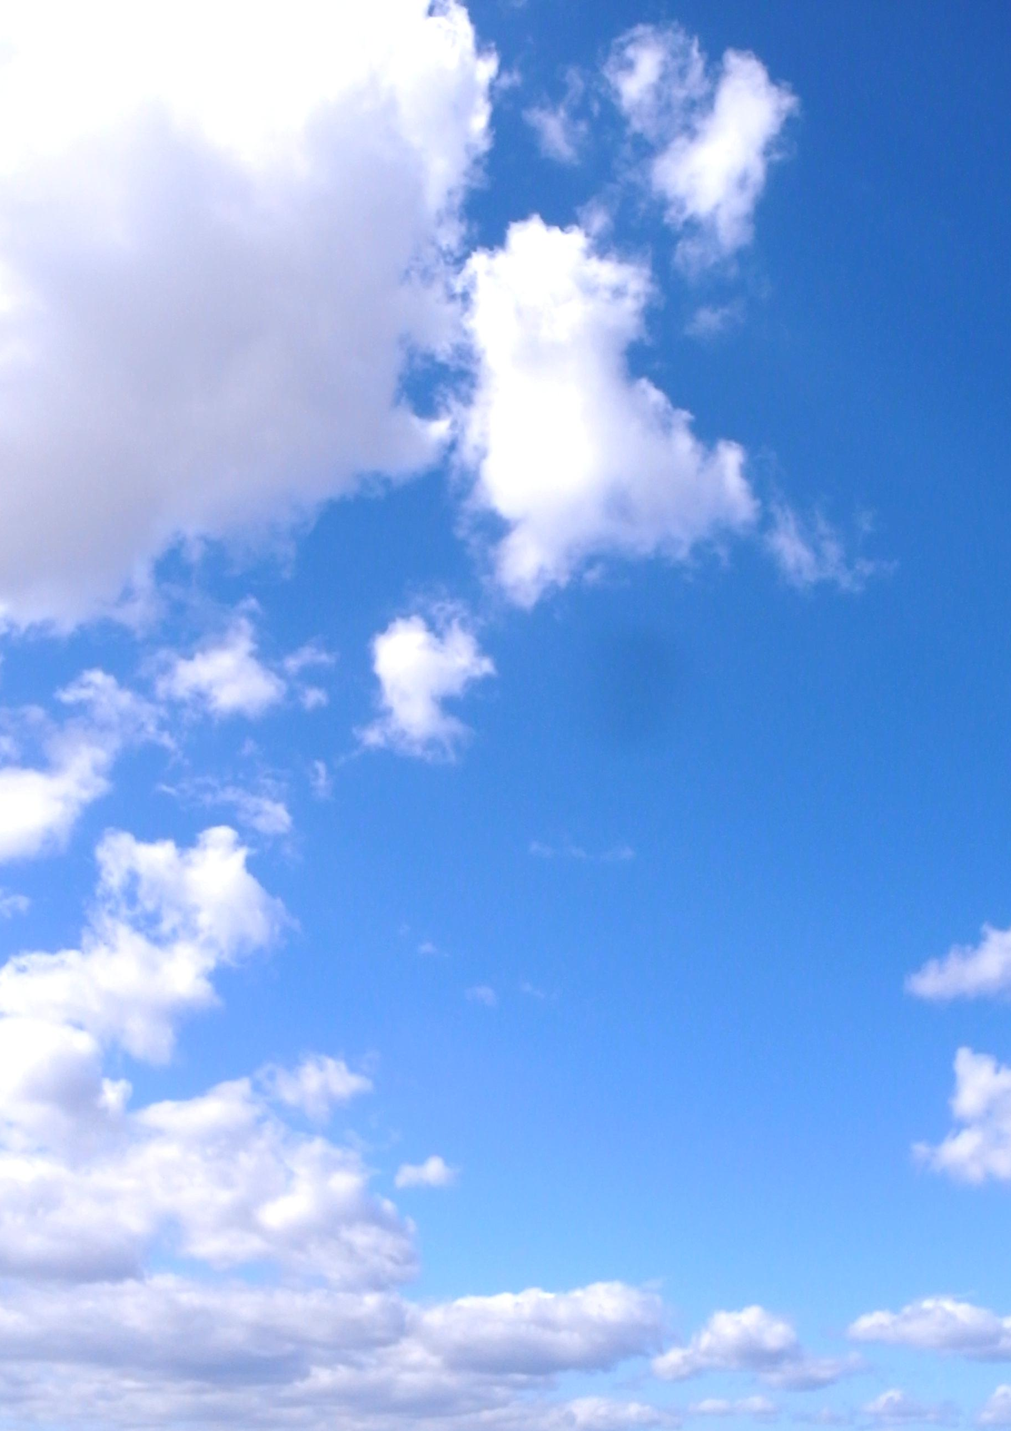
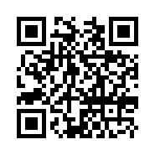
Ｇ空間ＥＸＰＯ ２０１７
パネルディスカッション
Ｇ空間をしごとにする
～若手が語る夢と魅力～
日時
平成29年１０月1２日(木)
時間
14時３０分～16時00分
日本科学未来館 ７階
コンファレンスルーム天王星
（東京都江東区青海2-3-6）
場所
お問い合わせ先
広報推進協議会（測量･地図作成分野）
事務局 国土交通省国土地理院総務部政策調整室
担当:高木･佐野
連絡先 〒305-0811 茨城県つくば市北郷1番
029-864-1113
ホームページ https://www.sokuryo-koho.com/

